Slide 1

Poruchy příjmu potravy

Slide 2

Klasifikace MKN-10
Kategorie F50-F59
Mentální anorexie– F50.0
Atypická mentální anorexie - F50.1
Mentální bulimie – F50.2
Atypická mentální bulimie - F50.3
Přejídání spojené s psychologickými poruchami - F50.4
Zvracení spojené s jinými psychologickými poruchami - F50.5
Jiné poruchy příjmu potravy - F50.8
Syndromy poruch chování‚ spojené s fyziologickými poruchami a somatickými faktory
Zdroj: https://mediately.co/si/icd

Slide 3
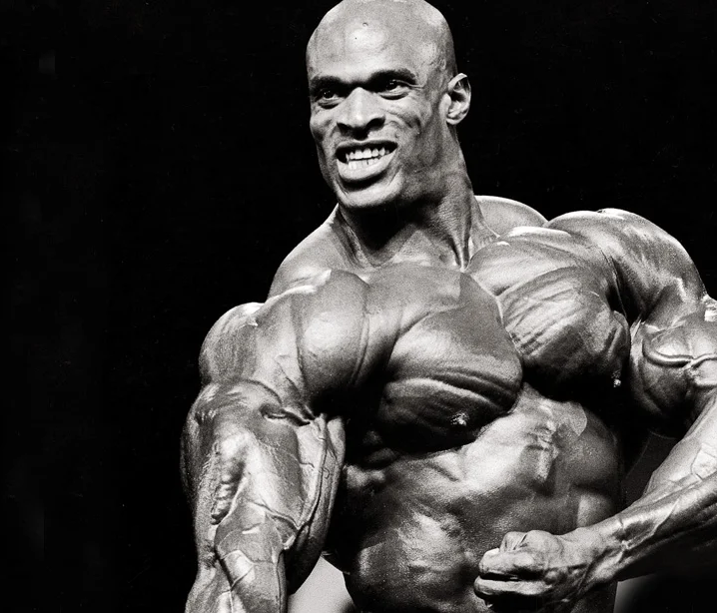
Jiné PPP
Ortorexie
Bigorexie
Drunkorexie
Zdroj: https://mediately.co/si/icd

Slide 4
Spektrum poruch příjmu potravy
Extrémní malnutrice
Psychogenní přejídání
Purgativní Restriktivní
anorexie anorexie
Obesita
Bulimie
Syndrom „nočního jezení“
Nadváha
Podváha
Snížená pohyblivost
Změněné
Impulzivita, sebepoškozování
K nadváze
↓serotonin
„Craving“ a přejídání
Abusus návykových látek, projímadel či diuretik
Tělesná aktivita
Vnímání hladu a bolesti
Sebekontrola
Dispozice
Excesivní cvičení
Snížené
Perfekcionismus
K dietám
↑serotonin
Restrikce jídla
Akcentace zdravé výživy a životního stylu
Zdroj: Treasure, J. L., & Collier, D. A. (2001). The spectrum of eating disorders in humans. In Animal models—Disorders of eating behaviour and body composition (pp. 19-49). Springer, Dordrecht.

Slide 5

Mentální anorexie (anorexia nervosa)
Mentální anorexie je porucha‚ charakterizovaná úmyslným zhubnutím‚ které si pacient sám vyvolal a dále je udržuje.
Porucha se objevuje nejčastěji u adolescentních dívek a mladých žen‚ avšak i dospívající chlapci a mladí muži mohou být postiženi‚ podobně jako děti kolem puberty a starší ženy až do menopauzy.
Choroba je spojená se specifickou psychopatologií‚ kde strach ze ztloustnutí a ochablosti tvaru těla přetrvává jakožto vtíravá‚ ovládavá myšlenka‚ takže pacienti usilují o nižší tělesnou váhu.
Obvykle je přítomna podvýživa různé tíže se sekundárními endokrinními a metabolickými změnami a poruchami tělesných funkcí.
Příznaky jsou: omezený výběr jídla‚ nadměrná tělesná činnost‚ vyvolávání zvracení a průjmu a užívání anorektik a diuretik.
Zdroj: https://mediately.co/cz/icd/F00-F99/set/F50-F59/cls/F50.0/mentalni-anorexie

Slide 6
Kritéria mentální anorexie dle MKN-10
Tělesná hmotnost je udržována nejméně 15 % pod předpokládanou úrovní (ať už byla snížena nebo nebyla nikdy dosažena), nebo u dospělých BMI 17,5 a nižší. Prepubertální pacienti nesplňují během růstu očekávaný hmotnostní přírůstek.
Snížení hmotnosti si způsobuje nemocný sám tím, že se vyhýbá jídlům, „po kterých se tloustne“, nebo že nadměrně cvičí, navozeně zvrací, užívá laxativa, anorektika a diuretika.
Přetrvává strach z tloušťky a zkreslená představa o vlastním těle jako neodbytná, vtíravá obava z dalšího tloustnutí, která vede jedince ke stanovení si velmi nízkého hmotnostního prahu.
Rozsáhlá endokrinní porucha se projevuje u žen jako amenorea, u mužů jako ztráta sexuálního zájmu a potence. Zřejmou výjimkou je přetrvávání děložního krvácení u anorektických žen, které užívají náhradní hormonální léčbu.
Jestliže je začátek onemocnění před pubertou, jsou pubertální projevy opožděny nebo dokonce zastaveny. Po uzdravení dochází často k normálnímu dokončení puberty, avšak menarché je opožděna.
Zdroj: Krch, F. D. (2005). Poruchy příjmu potravy.

Slide 7
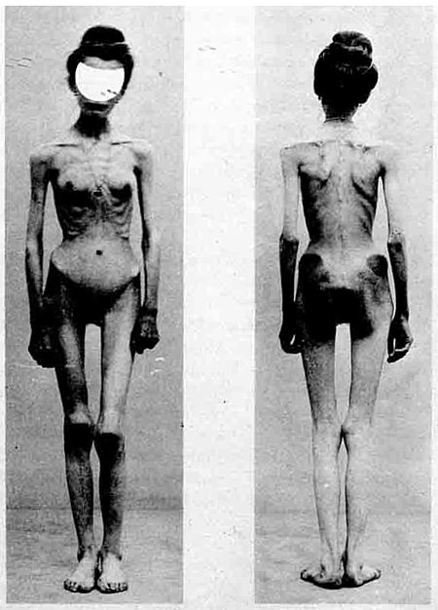
Rizika mentální anorexie
Mentální anorexie má chronický průběh.
Jen 10 % pacientek se uzdraví v průběhu 2 let. I u vyléčených pacientek přetrvávají nápadné jídelní návyky (přechází do fáze remise).
Mortalita je 5–15 %, tj. nejvyšší ze všech psychiatrických onemocnění.
Prognóza: 44 % dobrá, 14 % nepříznivá, u 5 % smrt – nejčastější příčinou je srdeční zástava či sebevražda.
Zdroj: https://www.wikiskripta.eu/w/Ment%C3%A1ln%C3%AD_anorexie

Slide 8
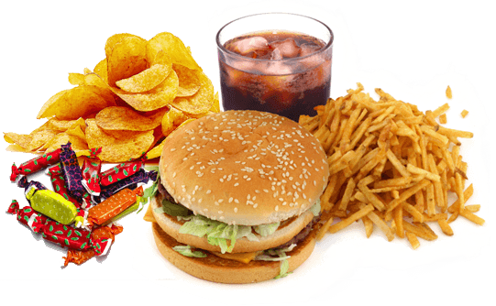
Mentální bulimie (bulimia nervosa)
Mentální bulimie je syndrom‚ charakterizovaný opakovanými záchvaty přejídání a nadměrnou kontrolou své tělesné váhy‚ vedoucí k přejídání‚ následovaném zvracením nebo používáním projímadel.
Tato porucha má mnohé psychologické rysy shodné s mentální anorexií‚ včetně zvýšeného pozorování vlastní tělesné hmotnosti a tvaru těla.
Opakované zvracení zvyšuje riziko poruchy elektrolytové rovnováhy a somatických komplikací. V anamnéze je častá mentální anorexie‚ trvající od několika měsíců po několik let.
Zdroj: https://mediately.co/cz/icd/F00-F99/set/F50-F59/cls/F50.2/mentalni-bulimie

Slide 9
Kritéria mentální bulimie dle MKN-10
Opakované epizody přejídání (nejméně dvakrát týdně po dobu 3 měsíců), při nichž je v krátkém čase konzumováno velké množství jídla.
Neustálé zabývání se jídlem a silná, neodolatelná touha po jídle.
Snaha potlačit „výkrmný“ účinek jídla jedním nebo některým z následujících způsobů: vyprovokované zvracení, zneužívání projímadel, střídavá období hladovění, užívání léků typu anorektik, tyreoidních preparátů nebo diuretik; diabetici se mohou snažit vynechávat léčbu inzulínem.
Pocit přílišné tloušťky spojený s neodbytnou obavou z tloustnutí. Často (ne vždy) je v anamnéze epizoda anorexie nebo intenzivnějšího omezování se v jídle.
Zdroj: Krch, F. D. (2005). Poruchy příjmu potravy.

Slide 10
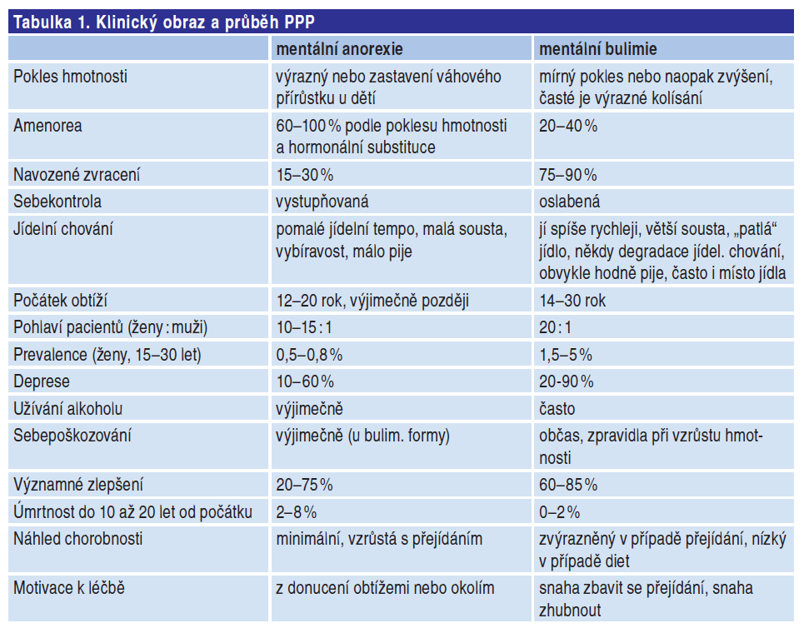
Kritéria mentální anorexie a bulimie
Zdroj: Krch, F. D. (2005). Poruchy příjmu potravy.

Slide 11
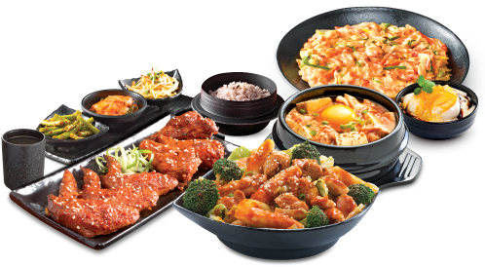
Psychogenní přejídání (Bulimia cum disordinibus psychicis aliis)
Přejídání způsobené stresujícími událostmi‚ jako úmrtí blízké osoby‚ nehoda‚ narození dítěte a podobně.
Tato definice je dle aktuálních kritérií a chápání psychogenního přejídání nedostatečná a zároveň zavádějící, protože neobsahuje žádná konkrétní kritéria definující přejídání, četnost jeho epizod, či přidruženou psychopatologii.
Nemocný trpící psychogenním přejídáním nemusí zároveň splňovat kritéria pro obezitu. Ačkoliv obezita (BMI > 30) byla například ve studii provedené v USA prokázaná u 42 % nemocných, ale onemocněním může být postižen i štíhlý pacient.
Zdroj Kviatkovská, K., Albrecht, J., & Papežová, H. (2016). Psychogenní přejídání, současné a alternativní možnosti terapie. Ceská a Slovenská Psychiatrie, 112(6).

Slide 12
Kritéria psychogenního přejídání dle DMS-5
Epizoda psychogenního přejídání je definována jako konzumace takového množství jídla, které je výrazně větší, než by většina lidí zkonzumovala za stejnou časovou jednotku za stejných okolností, a je provázená pocitem ztráty kontroly.
Množství jídla snědeného během záchvatu představuje kalorický příjem 1500-4500 kcal.
Záchvat přejedení je typicky provázen vyšší rychlostí konzumace potravy a/nebo pokračováním v jídle přes dosažený pocit sytosti, do pocitu nepříjemného přeplnění až bolesti. Nemocní typicky konzumují potravu i v situaci, kdy necítí hlad. Jedí o samotě, mimo společnost, pociťují stud z důvodu množství zkonzumované potravy, případně vůbec za to, že jedí. Po proběhlé epizodě obvykle následují pocity znechucení, deprese, či viny.
Každou epizodu provází výrazný stres. Až 25 % záchvatů trvá celý den, existuje však velká variabilita chování. Přestože nemocní zkonzumují velké množství jídla a zažívají následně nepříjemné psychické a fyzické prožitky, nepoužívají žádné eliminační metody (zvracení, projímadla nebo excesivní cvičení).
Zdroj Kviatkovská, K., Albrecht, J., & Papežová, H. (2016). Psychogenní přejídání, současné a alternativní možnosti terapie. Ceská a Slovenská Psychiatrie, 112(6).

Slide 13
Komorbidity PPP
Úzkostné a depresivní poruchy
Obsedantně kompulzivní porucha
Porucha osobnosti (hraniční porucha osobnosti)
Změny kognitivních funkcí
  Narušení interocepce (kožní a hluboké čití) + vnímání bolesti
Zdroj: Krch, F. D. (2005). Poruchy příjmu potravy.

Slide 14
Léčba
Mezioborová spolupráce odborníků s rodinou, školou, kluby aj.
  Praktický lékař, psychiatr, ale i psycholog, nutriční specialista,…
Změna nutričního stavu (postupné navýšení hmotnosti), kde cílem je dosáhnout „zdravé“ hmotnosti (BMI).
Psychoterapie – psychoedukace – režimová opatření.
Farmakoterapie (psychofarmaka) – léčba komorbidit.

Slide 15
Role výživového poradce
Pozor na změnu v chování u PPP – princip odměny a trestu.
  Jídlo, hubnutí, zvracení může být vnímáno jako odměna.
  Odpírání těchto činností může působit jako trest…
Navazuje problematika náhledu poradce – odsuzování.
  Je potřeba přistupovat ke klientovi jako informovaný a erudovaný profesionál, který jej převýší svými znalostmi a objektivně poskytne informace o racionálním přístupu ke stravování.

Slide 16
Role výživového poradce
Je potřeba uvědomit si narušené sebehodnocení a sebevnímání u PPP.
  Přesvědčení klienta nezměníme!
Budování správných návyků v kontextu dosažitelných cílů.
  Pozitivní vztah k jídlu, vnímání chutě, vytvoření prostoru pro snězení jídla – Kultura jezení.
  Důležitá role stolování, přípravy jídla a vaření.

Slide 17
Praxe výživového poradce
Stanovování cílů ve spolupráci s klientem
  Cíle by měly být postupné a opatrné.
Zpětná vazba navrhovaných změn (škálovat schopnost klienta změny realizovat). Například:
  Škála 1-10, kde 1 je nejsem schopen/schopna změny realizovat a 10 je ano, takové změny jsem schopen/schopna realizovat bez problémů.

Slide 18
Praxe výživového poradce
Hodnocení somatických změn by mělo být objektivní s pozitivní zpětnou vazbou.
  Je důležité vyhýbat se frázím „Vy nám krásně přibíráte.“, které by mohly vyvolat negativní odezvu v kontextu mentální poruchy.
Edukace klienta a důkladné vysvětlení proč.
  U některých pacientů s PPP je možné se setkat s perfektní erudovaností. V takovou chvíli by měl výživový poradce prokázat lepší znalosti a mít nachystány silnější argumenty.

Slide 19


Na koho se obrátit pro pomoc
Centrum Anabell
Psychiatrické ambulance např. FN Brno Bohunice

Slide 20
Shrnutí PPP pro praxi výživového poradce
Vnímat sebehodnocení klienta.
Vytvářet nutriční cíle společně s klientem a vyhodnocovat míru schopnosti realizovat tyto změny (škálování).
Mít dobré znalosti a být připraven na vysokou erudici pacienta s PPP.
Nebát se nabídnout mezioborovou spolupráci.
Nebát se hovořit o tématu PPP v rámci prevence.

